Slide 1
Чем удивили результаты КДР4 2026 года?
Чабан Татьяна Юрьевна
КГКСУ «Центр оценки качества образования», 2026

Slide 2
ОСОБЕННОСТИ РАБОТЫ 2026 ГОда
Работа состоит из двух независимых блоков, опирающихся на разные тексты: один блок посвящен реке Енисей и освоению русскими людьми Енисейской Сибири, а другой – народным промыслам и изобретательству.
Работа спроектирована «на вырост».
Как и в 2025 году, КДР4 имеет «инженерный уклон», ее можно использовать в обычном учебном процессе, чтобы инициировать и поддерживать интерес к народным промыслам, изобретательству, конструированию.
Некоторые типы вопросов включены в работу впервые, например, вопросы о понимании механизма игрушки.
Работа требует понимания контекстного значения слов, поиска явной и неявной информации, различения верной и искаженной информации, перепроверки своего понимания, умения делать выводы и умений, которые являются ядром функциональности: способности воспринимать новое знание, в том числе сопротивляясь стереотипам, и переносить полученные знания, выводы на новый круг ситуаций.

Slide 3
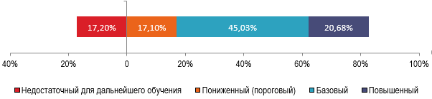
анализ достижений: Ожидаемое
В 2026 году 83% четвероклассников продемонстрировали читательскую грамотность – способность понимать и использовать разнообразные письменные тексты для личных целей и в целях, важных для общества, в том числе способность учиться на основе текстов.

Slide 4
анализ достижений:
Ожидаемое и неожиданное
Мальчики в успешности выполнения всей работы почти не уступали девочкам (разница составила менее 2%).
А девочки, в свою очередь, не уступали мальчикам в выполнении заданий «конструкторского» типа – в понимании и объяснении механизма работы старинных народных игрушек.
Самый низкий результат выполнения задания – 16%.
Примерно с половиной заданий справилась большая часть четвероклассников.
Впервые зафиксирован столь малый разрыв в успешности выполнения заданий на разные группы читательских умений: средний процент выполнения заданий на поиск информации (1-я группа) – 63%, на анализ, интерпретацию (2-я группа) – 56%, на оценку и применение (3-я группа) – 52%. Особо отметим достаточно высокую успешность в выполнении заданий на 3-ю группу читательских умений.
Четвероклассники готовы браться за новые, непривычные задачи, иногда олимпиадной сложности. И даже ученики с минимальным (пониженным) уровнем читательской грамотности демонстрируют при этом значимые достижения.

Slide 5
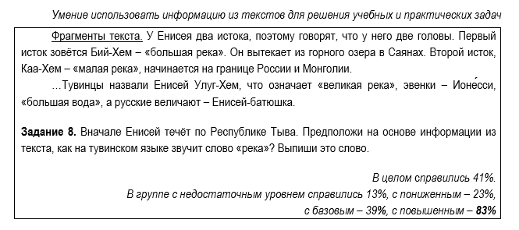
Анализ достижений: неожиданное

Slide 6
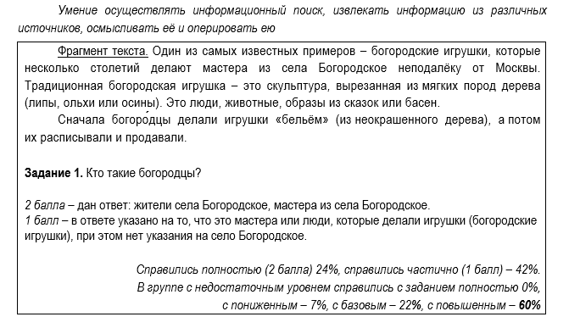
Анализ достижений: «удивление Наоборот»

Slide 7
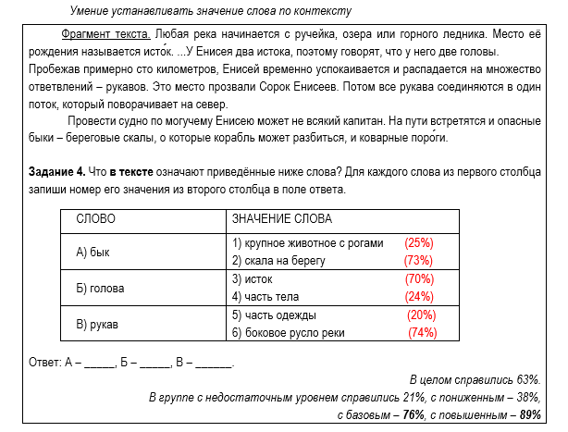
Переход на базовый уровень:
Работа со словом И инерцией стереотипа
Каждый пятый четвероклассник объясняет значение слова, игнорируя контекст.

Slide 8
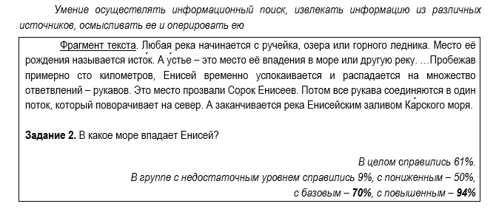
Анализ достижений:
Так ли ПРОСТ ПРОСТОй ПОИсК?
39% ответов: в Красное, в Красноярское, в Кызыл, в Сорок Енисеев, в Байкал, в устье и т.д.

Slide 9
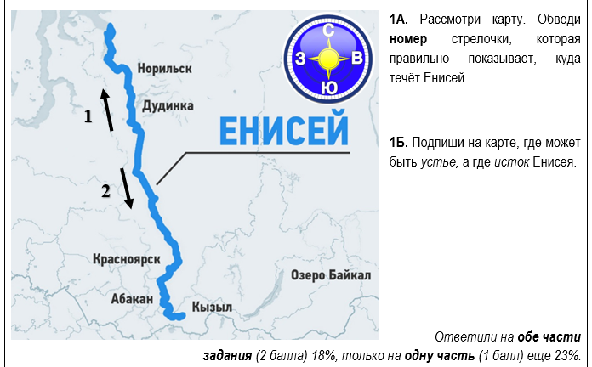
Анализ достижений: ЧТЕНИЕ ТЕКСТА И КАРТЫ, Переход на повышенный уровень
Среди учеников с повышенным уровнем ЧГ полностью с заданием справились 64%, во всех других группах – меньше 10%.

Slide 10
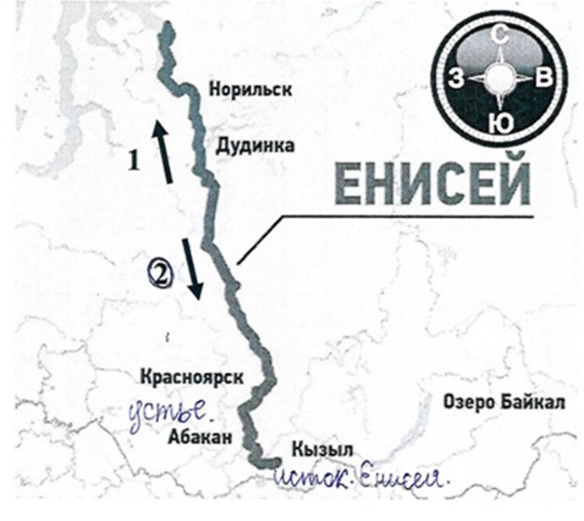
Анализ достижений: ЧТЕНИЕ ТЕКСТА И КАРТЫ
Ученики часто не замечают, как противоречат сами себе.

Slide 11
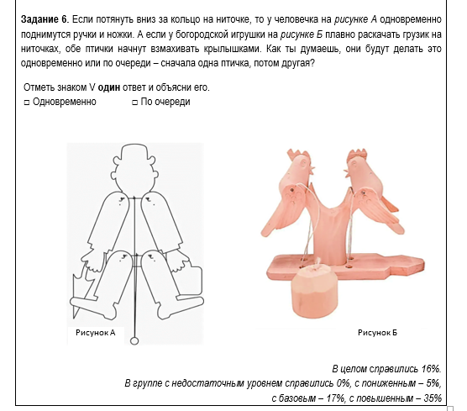
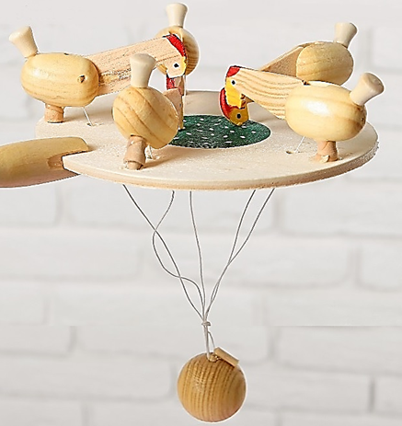
«перенос» на новую ситуацию
…если плавно покачивать или крутить деревянный грузик под игрушкой, курочки начнут клевать зерно (рисунок 3)…

Slide 12


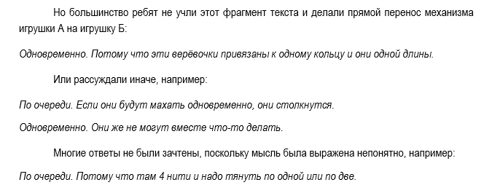

Slide 13
Что делать?
Ключевые условия успеха при работе с текстом на уроках:
– обсуждение того, что действительно вызывает вопросы, удивление и расхождение в понимании;
– создание пространства обучения и пространства предъявления;
– сотрудничество детей; возможность читать и обсуждать всем, дать ученику возможность в реальной коммуникации увидеть, понятен ли другим его ответ, убедителен или нет.
Лучшим итогом любой проведённой работы будет не простое сообщение баллов, а специально организованный разбор и обсуждение частых ошибок, когда их можно увидеть, понять и исправить.
Среди управленческих действий на уровне школы необходимы передача информации о читательской грамотности выпускников начальной школы следующей ступени и решения о формах поддержки групп учеников с разным уровнем грамотности, прежде всего учеников, имеющих недостаточный и пониженный уровень.
Со стороны муниципалитета нужна помощь узких специалистов и методистов.

Slide 14
Точки внимания при пОдготовке
Чтение задания. Нужно просить учеников рассказывать своими словами, как они поняли, что требуется сделать: выписать один пример, два примера, обвести стрелку и т.д.
Опора на текст. Многие, даже сильные ученики, дают ответ на открытое задание, не перечитывая текст, – исходя из своего опыта, собственных рассуждений, из того, что зацепило при первом восприятии. И здесь обязательно нужно ввести правило – найди в тексте, что про это говорится, на что твой ответ опирается. Со временем это вырастает в самоконтроль.
Искать информацию в разных частях текста, не останавливаясь на первой найденной единице. Специально учить просматривать начало, конец текста или отрывка, заголовок, подписи к рисункам, сноски и т.д. – и потом соединять найденные сведения в общую картину.
Отметить, что ученики чаще всего искажают – возможно, это имена героев, географические названия, даты и т.п., – и специально над этим поработать, в том числе в игровой форме, показав ученику как особую задачу.

Slide 15
Что делать?
Одна из ключевых задач – формирование способности к переносу знания с одной ситуации на другую. В основе способности к такому переносу лежат базовые логические умения – делать выводы и обобщения, проводить аналогии. Не развивая мышление учеников, серьёзных результатов в функциональной грамотности добиться невозможно.
Очень важно чаще давать детям возможность читать вслух, читать друг для друга – в группах, в ходе дискуссии, выражая самим чтением смыслы, которые нужно в тексте увидеть.

Slide 16
АБСОЛЮТНЫЕ ЧЕМПИОНЫ (20 баллов из 20 возможных)
МАОУ СШ № 8 г. Красноярска | ученица | 4Б
МБОУ СОШ № 3 имени Героя Советского Союза Н.П. Шикунова г. Боготола | ученица | 4Б
МАОУ СШ № 134 г. Красноярска | ученики | 4А и 4Г

Slide 17
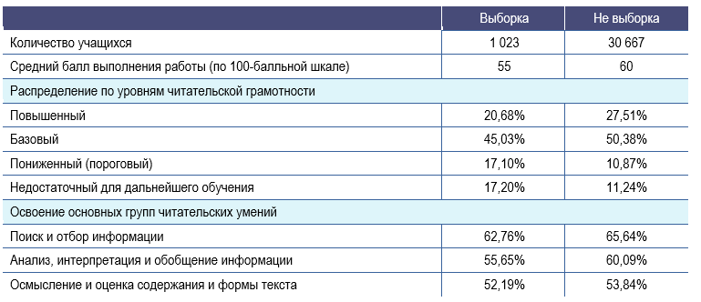
Основные результаты КДР4 по читательской грамотности (выборка и не выборка)

Slide 18
ЕЩЕ РАЗ ОБ ОЦЕНКЕ
Можно ли засчитать КДР как промежуточную аттестацию для перехода в 5-й класс? Нет.
Вопросы подразумевают несколько вариантов ответа. Ребенок дал близкий по смыслу ответ, не совпадающий с образцом, – уже не засчитывать? Если по смыслу верно, засчитывать! Но если мысль выражена неясно, проверяющий не должен совершать мыслительную работу за ребенка.
Если в школе некоторые показатели выполнения КДР4 значительно превышают средние региональные и муниципальные, всегда ли данный факт указывает на необъективность проведения процедуры или проверки работ учеников? Нет.

Slide 19
СпАСИБО ЗА ВНИМАНИЕ!
Вопросы и предложения, касающиеся краевой диагностической работы
по читательской грамотности в 4-м классе, можно направлять в
ОТДЕЛ МОНИТОРИНГА КАЧЕСТВА ОБРАЗОВАНИЯ КГКСУ ЦОКО:
тел. (391) 218-03-99, доб. 5
e-mail: osipova@coko24.ru

